Slide 1
Hotel Pacific Reef – Sistema de Reservas
Autora: Connie Palacios

Slide 2
Objetivo y alcance
Construir una API REST sobre Oracle para gestión de usuarios e ítems (y reservas).
Cliente web (Angular) con login y consumo de endpoints.
Autenticación JWT y hash de contraseñas con bcrypt.Alcance logrado:
health check, CRUD básico de ítems, alta/login de usuarios, UI navegable.

Slide 3
Arquitectura
Frontend (Angular) → /api → Backend (Node/Express)
Oracle XE (XEPDB1)Proxy Angular para evitar CORS.
Variables de entorno (.env) en backend

Slide 4
Stack tecnológico
Backend: Node 22, Express, oracledb, bcrypt, jsonwebtoken, dotenv, nodemon.
DB: Oracle XE, SQL Developer.
Frontend: Angular/Vite (o Angular CLI), HTML/TS, fetch, localStorage.
Testing rápido: PowerShell (Invoke-RestMethod), SQL Developer.

Slide 5
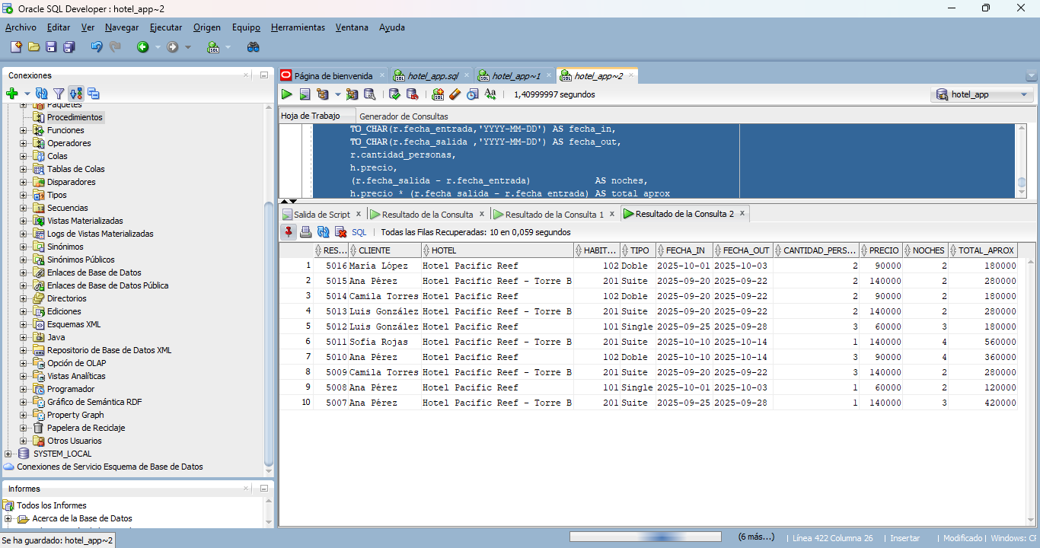
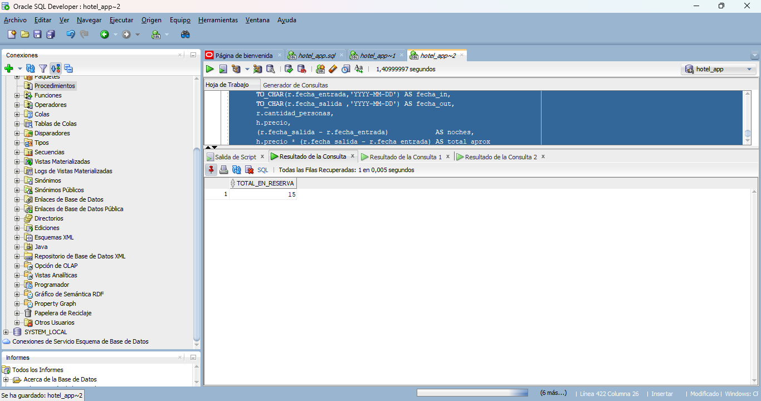
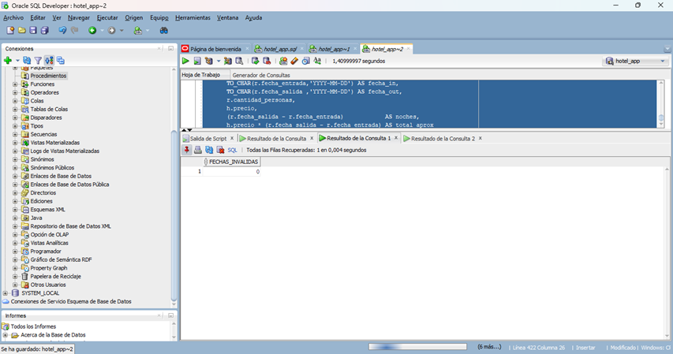

Base de Datos y CRUD

Slide 6
Seguridad y autenticación
Registro: guarda PASSWORD_HASH (bcrypt).
Login: valida email/clave, emite JWT (sub, role, exp).
Rutas protegidas (ejemplo: /api/users/me, reservas) con Bearer Token.

Slide 7
Endpoints principales (API)
POST /api/users – crear usuario (valida EMAIL_DUPLICADO).
POST /api/auth/login – retorna token.
GET /api/items – lista ítems.
POST /api/items – crea ítem (si lo dejaste abierto; ideal sólo ADMIN).
(Futuro) POST /api/reservations, GET /api/reservations/mine.
Error handler: captura ORA-xxxx, NJS-xxx, y devuelve { ok:false, error }

Slide 8
Cliente web (Angular)
Rutas: /login, /items, /reserva, /mis-reservas, /perfil, /admin.
Flujo: Login → guarda token en localStorage → navegación al catálogo.
Proxy (proxy.conf.json): "/api" -> http://localhost:4000
Vistas:
Login (form + fetch POST /api/auth/login)
Items (fetch GET /api/items)
Admin (crear usuario)
Perfil/Mis reservas (si implementado)

Slide 9
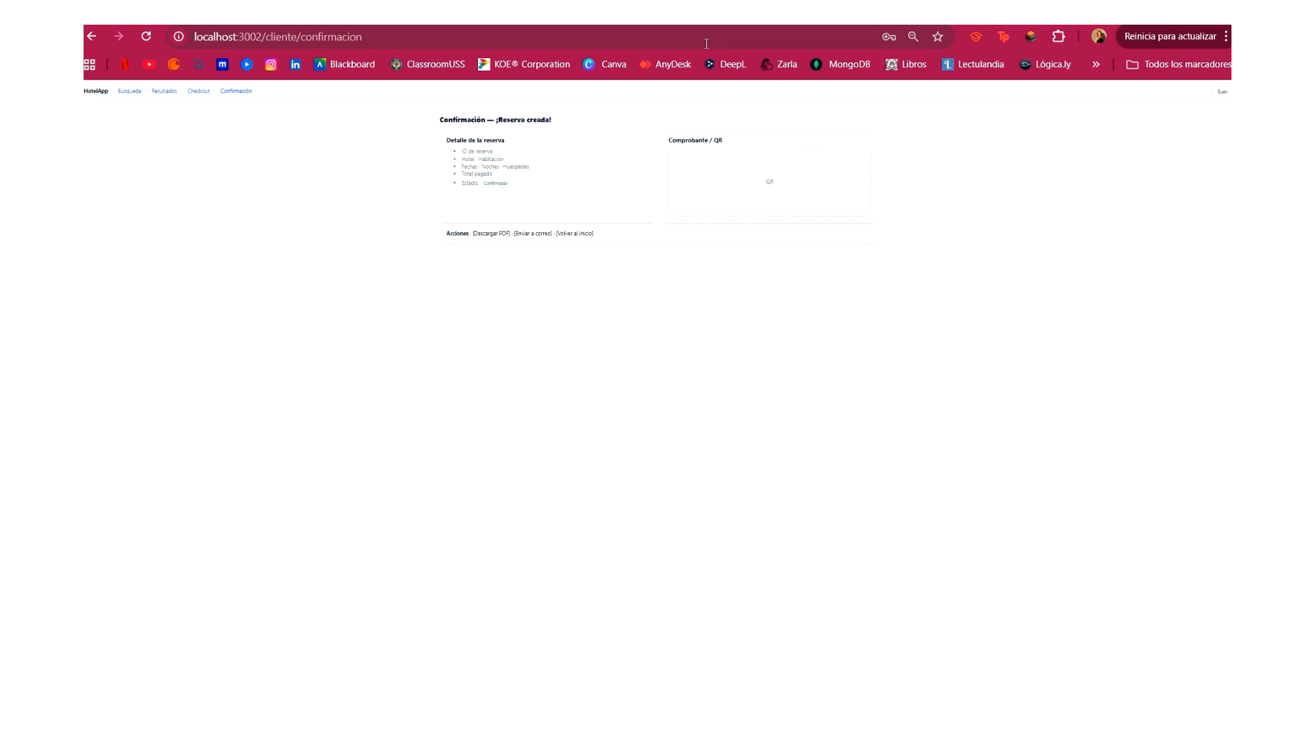

Slide 10
ADMINISTRADOR

Slide 11
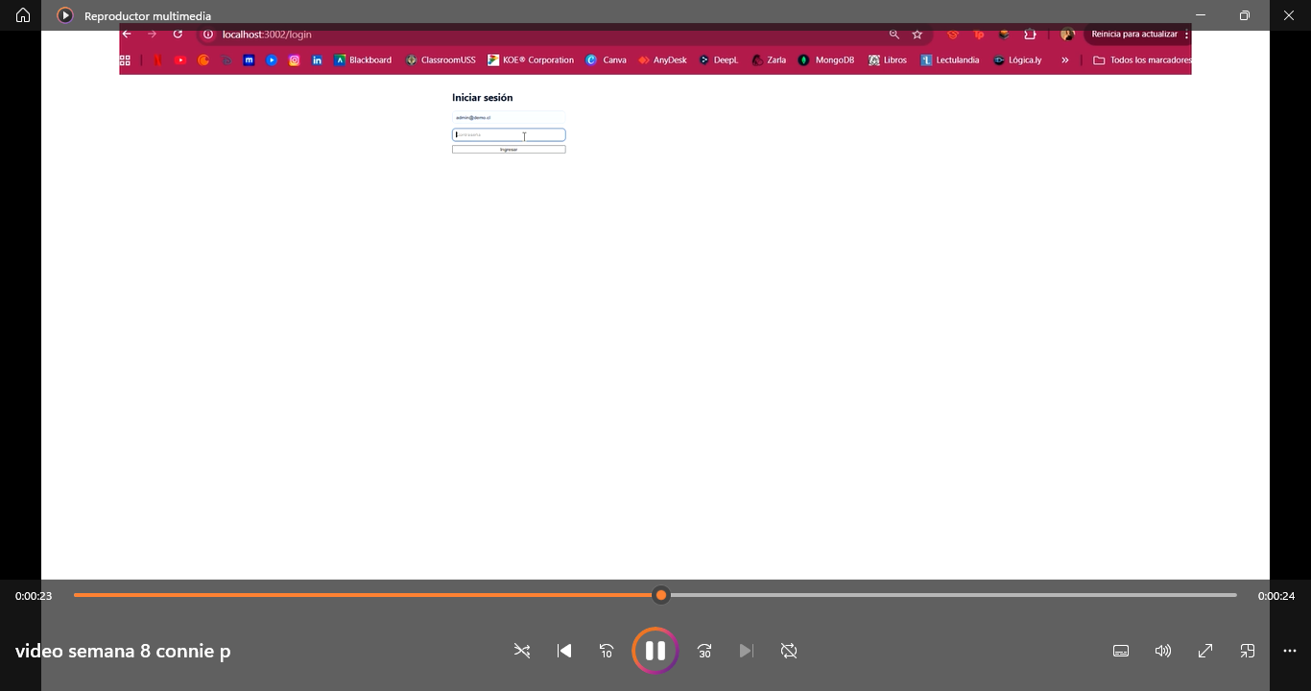
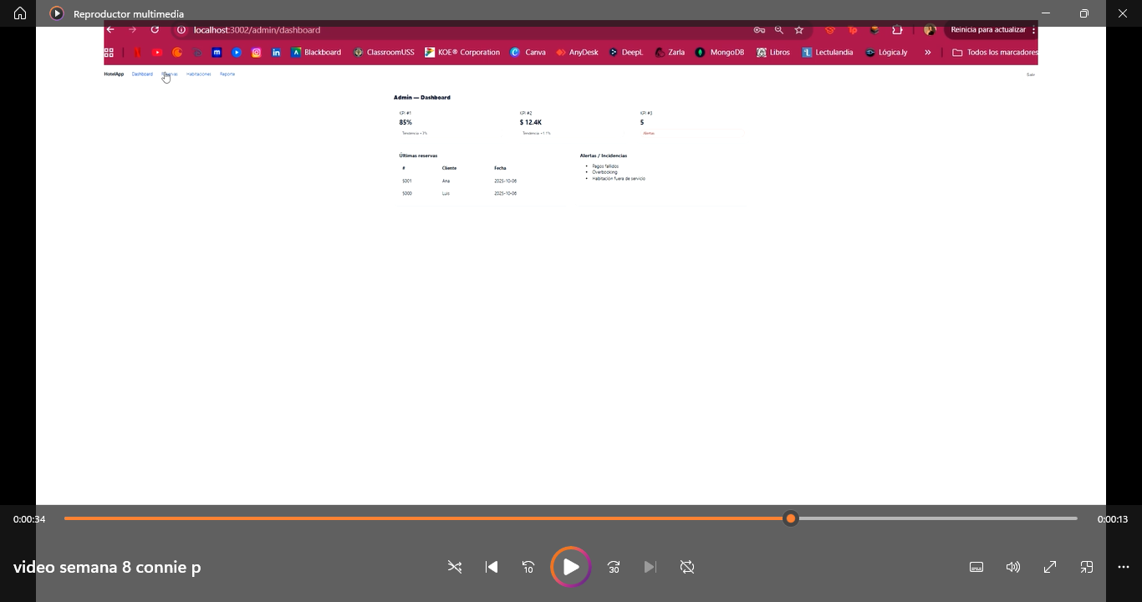

Slide 12
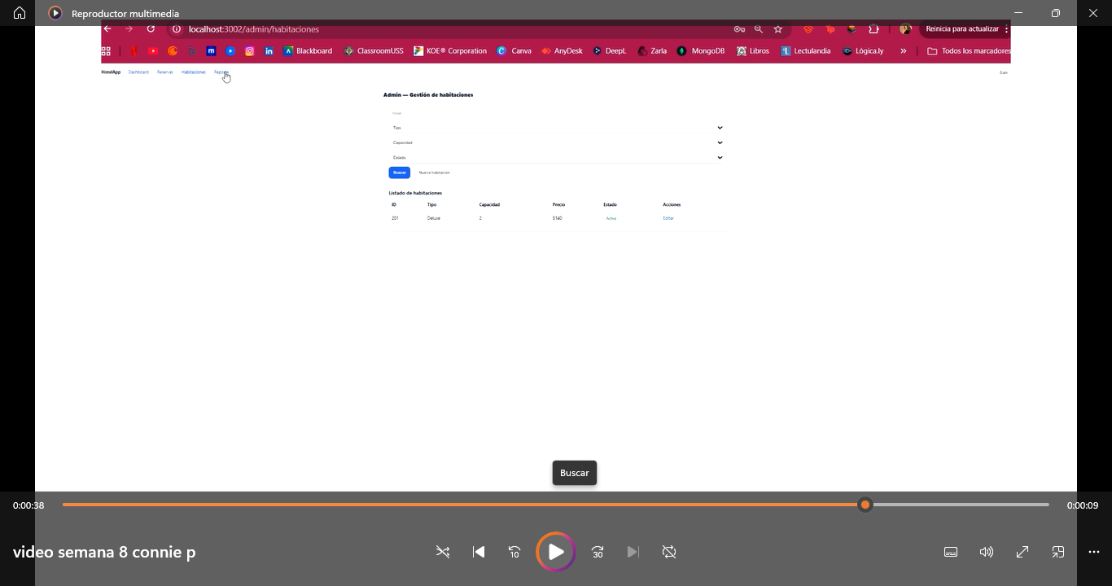
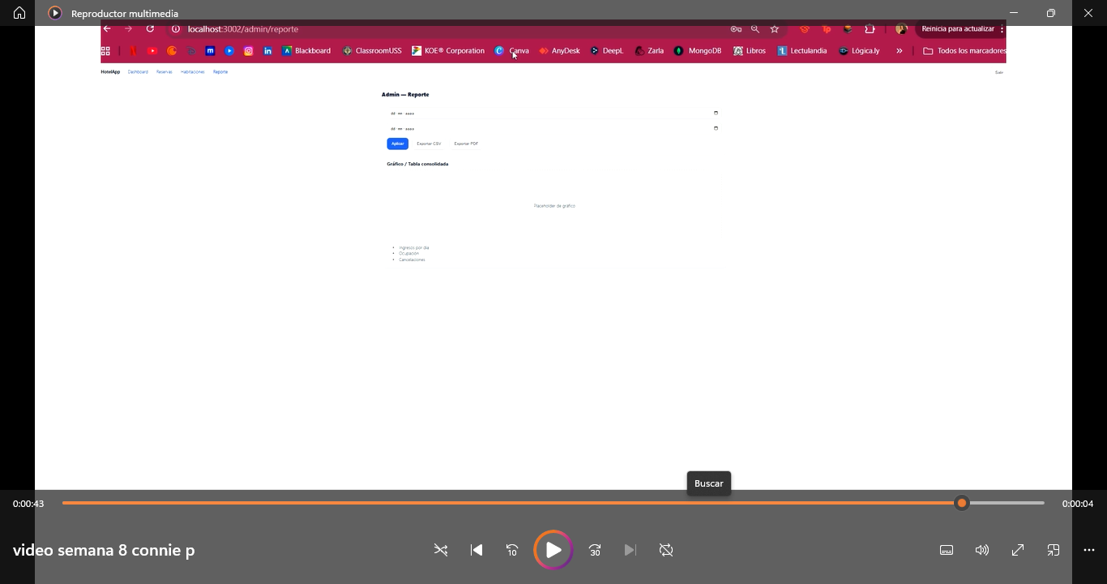

Slide 13
CLIENTE

Slide 14
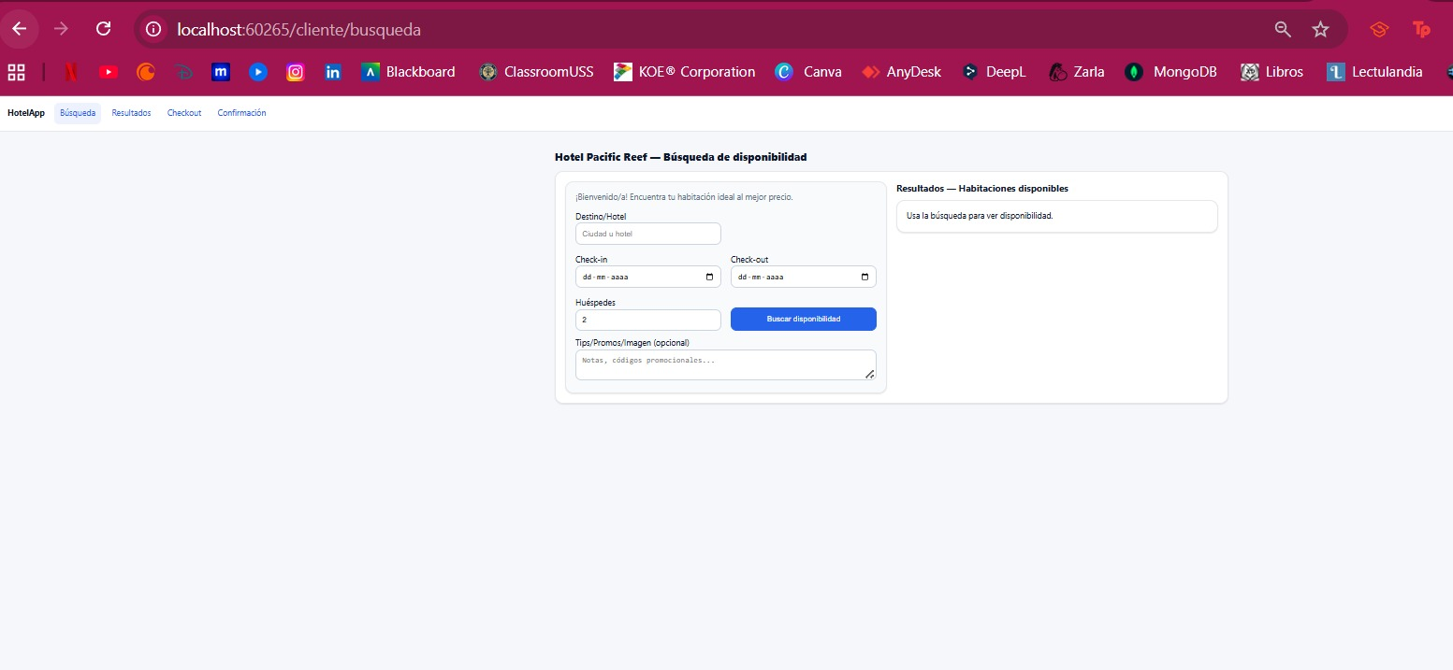
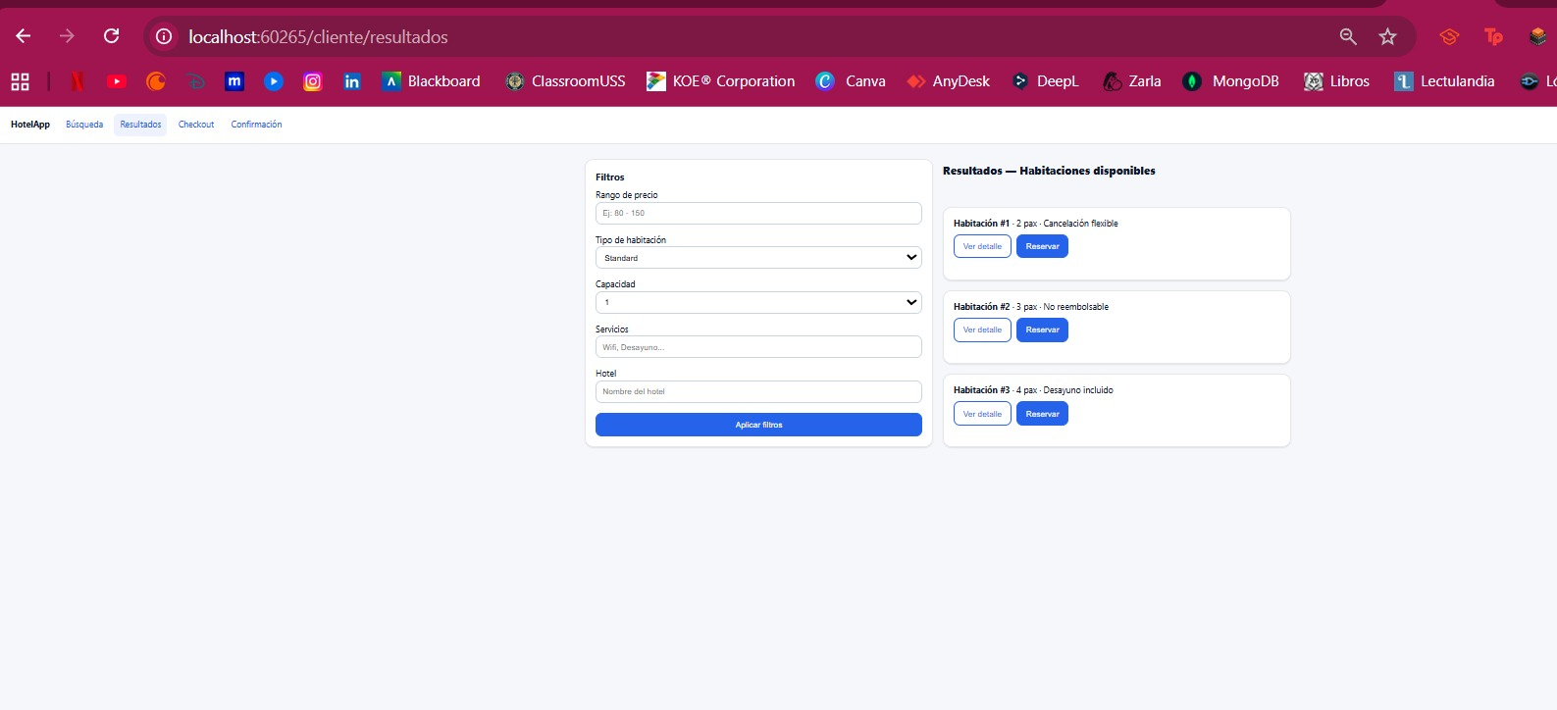

Slide 15
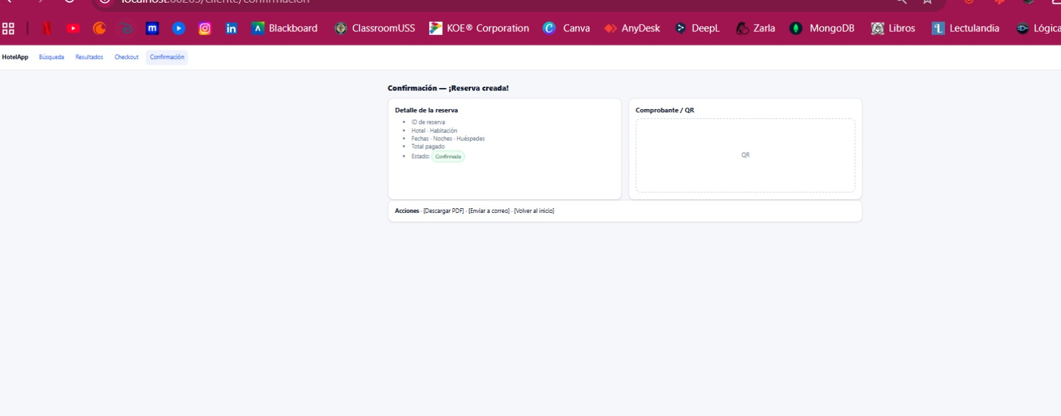
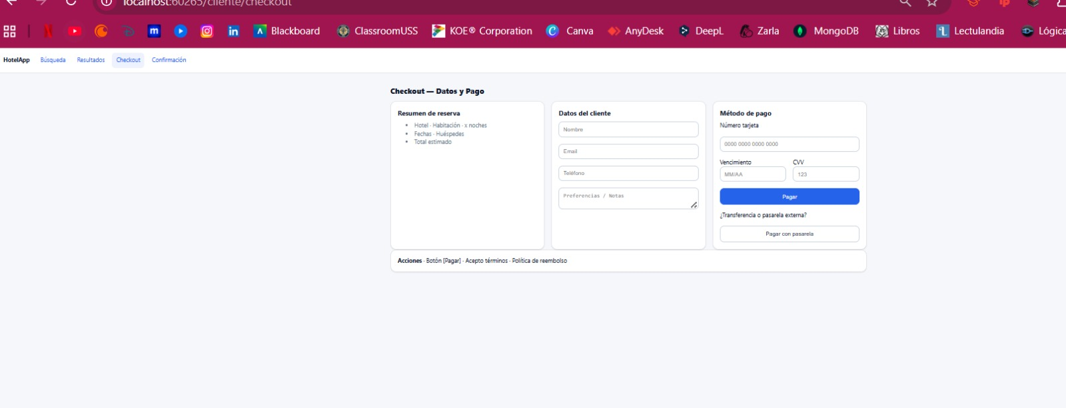

Slide 16
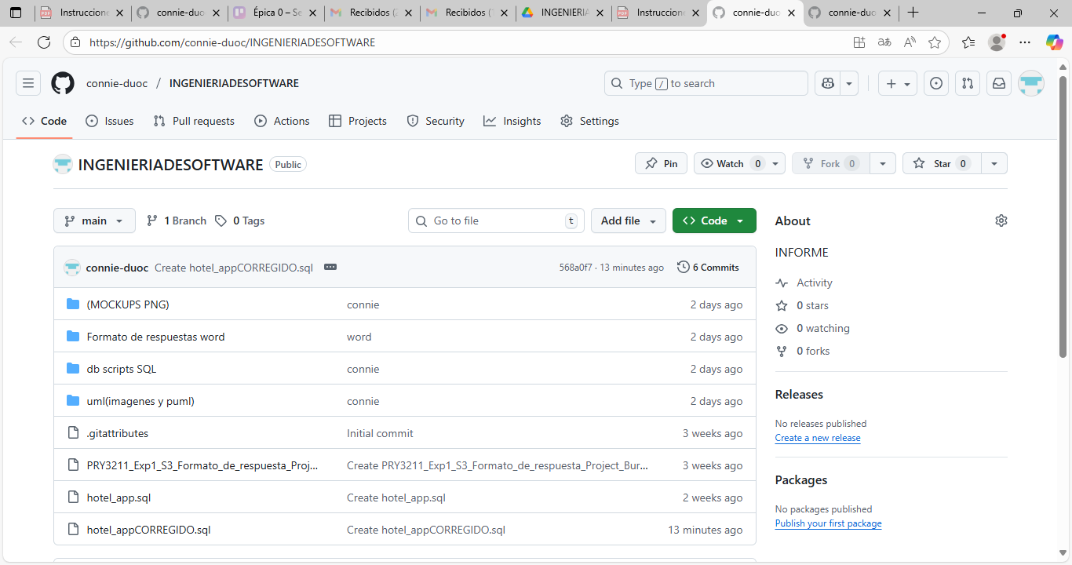
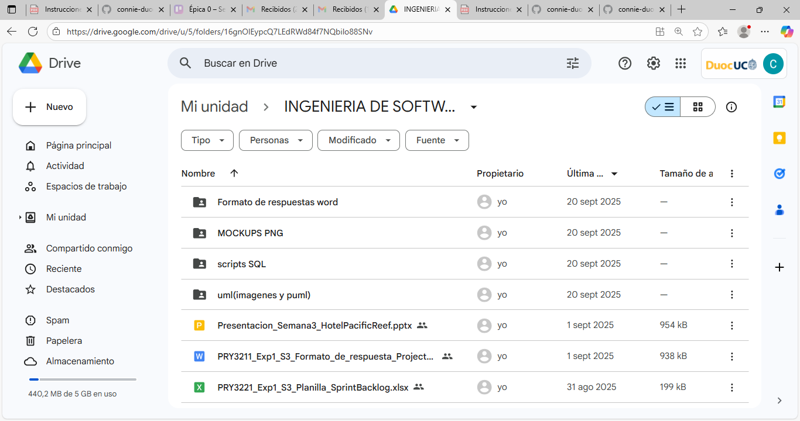
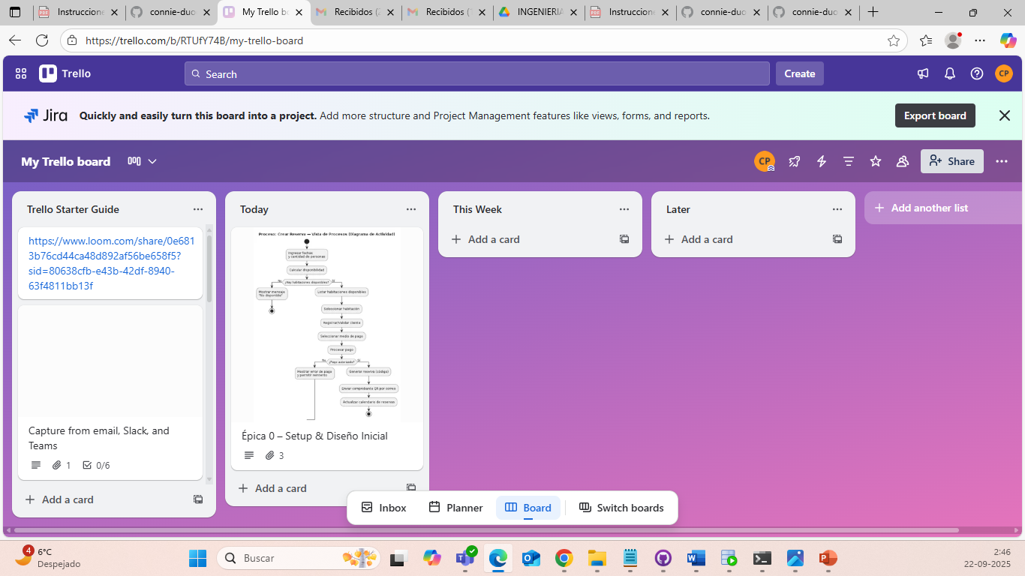
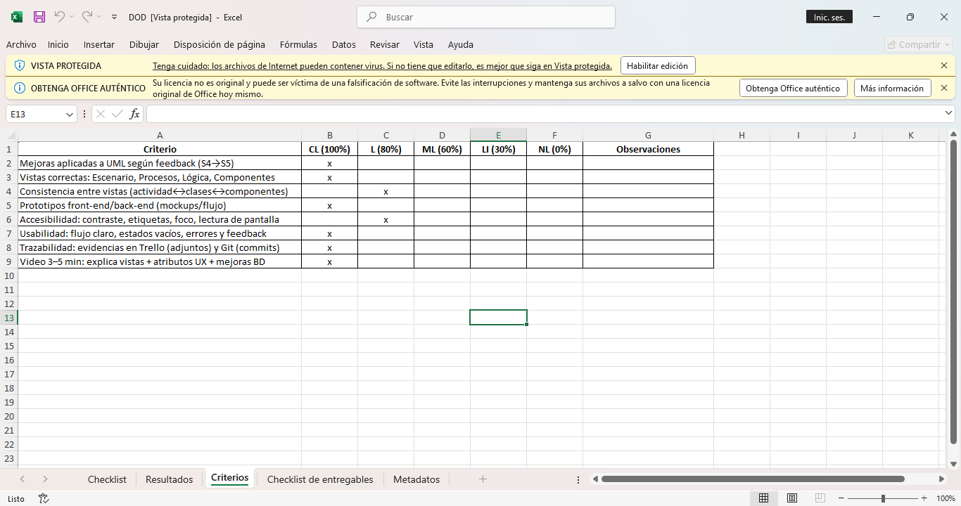
Trazabilidad – Trello, Git y DOD

Slide 17
Muchas Gracias

